Slide 1
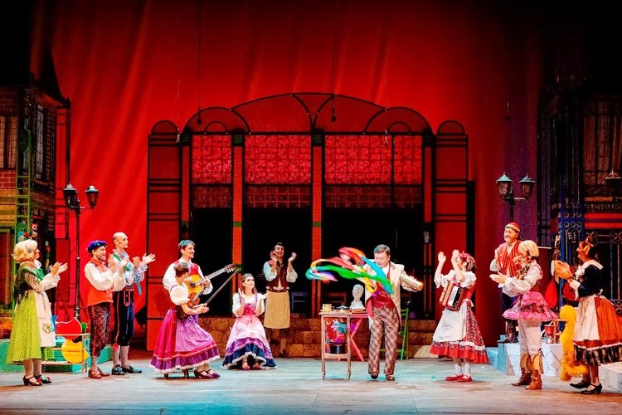
Tiyatro türünün genel özellikleri, trajedi ve komedya(komedi).
Her sayfanın kaynağı aşağıda yazıyordur.

Slide 2
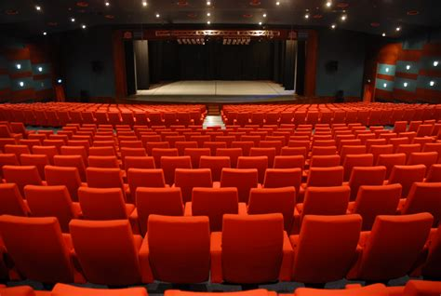
Tiyatro;
Olay çevresinde oluşan metinlerden biri olan tiyatro, yaşanmış ya da yaşanması muhtemel olayları okuyucuya anlatmak yerine sahnede canlandırarak seyirciye aktaran bir edebi türdür.
Tiyatro, göstermeye bağlı edebi metinlerdir yani yaşanması muhtemel bir olay sahnede canlandırılır.
Piyes adıyla da bilinir.
Sahnede gösterilen oyun hem göze hem de kulağa hitap ettiği için etkileyicilik gücü yüksektir.
Her tiyatro eserinde bir olay ve olay örgüsü bulunmaktadır ve olay örgüsüne dramatik örgü denilir.
Dramatik örgü, zaman, mekan, çatışma ve kişiler yapı unsurlarını oluşturur.
Konusuna göre trajedi, dram ve komedi olarak üçe ayrılır.
Tiyatroda günlük konuşma dili kullanılır.
Gerçeğe oldukça yakındır.
Kaynak(lar): https://www.edebiyatciyim.com/tiyatro-nedir-tiyatro-cesitleri, https://etkinlikdenizli.com/etkinlik/pamukkale-universitesi-9-tiyatro-festivali/.

Slide 3

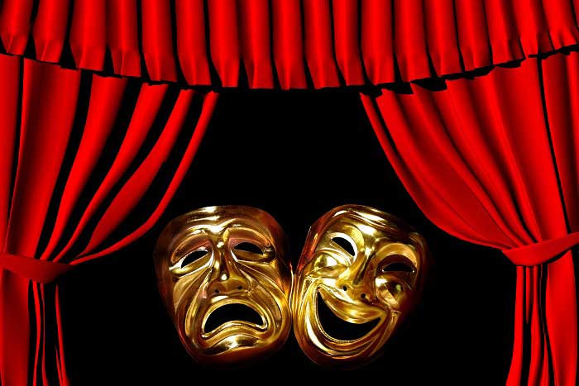
Tiyatro Türleri;
Trajedi:
→ Konusunu tarihten ve efsanelerden alan, ağırlıklı olarak acıklı olayları konu edinen tiyatrolara “Trajedi (Tragedya)” denilmektedir. Trajedilerde kişiler Yunan mitolojisindeki Tanrı ve Tanrıçaların yanı sıra kral, kraliçe, prens ve prenses gibi soylulardan oluşmaktadır. Bu türde soylu kişilere yönelik olduğundan kaba sözlere, kavgaya, kanlı görüntülere yer verilmez. Aynı zamanda “Üç birlik kuralı” da keskin bir şekilde uygulanmaktadır
Komedya (Komedi):
→ Yunanistan’da doğan bir oyun türüdür. Kişi ve olayların sadece gülünç yönlerini ele alıp sahnede canlandıran tiyatro türüne “Komedya” denilmektedir. Konularını ise halkın günlük yaşamından almıştır. Yine aynı şekilde kişiler de halkın içinden seçilmektedir.
Dram:
→ Hayatın hem acıklı hem de gülünç yönlerini sahnede göstermeyi amaçlayan modern tiyatronun da başlangıcı olarak kabul gören bir diğer oyun türü de “Dram”dır. Aslında dram türü, trajediye tepki olarak doğmuştur. Dramdaki en büyük yenilik ise “Üç birlik kuralı”nın uygulanmaması olarak gösterilebilir. Günlük yaşamdaki herhangi bir konu ve günlük hayatta karşılaşılabilecek herhangi biri dramda kişi olarak seçilebilmektedir.
Kaynak(lar): https://www.edebiyatciyim.com/tiyatro-nedir-tiyatro-cesitleri, https://bilgihanem.com/tiyatro-nedir/, https://www.turleri.gen.tr/modern-tiyatro-turleri.html.

Slide 4

Trajedi;
Konusunu tarihten ve mitolojiden alarak seyirciye hayatın acıklı ve korkunç yönlerini göstermeyi amaçlayan ve değişmeyen kurallar çerçevesinde ahlaki bir ders veren manzum tiyatro türüne “Trajedi” denir.
Eski Yunan’da Dionysos (dionisos) törenleri sırasında doğmuş olan bu türde amaç ruhu kötülüklerden arındırmaktır.
Bu oyunlarda toplumun sahip olması gereken erdemler yüceltilerek seyirciye bir ahlak dersi verilir.
Konular günlük yaşamdan değil tarihten, efsanelerden ve mitolojiden alınmaktadır.
Trajedi kahramanları tanrı, tanrıça, kral, kraliçe, prens ve prensesler gibi soylu kişilerden seçilmektedir.
Klasik ve kusursuz bir üslup barındırır.
Oyun soylu kişilere yöneliktir ve sahnede kanlı görüntülere, kaba ve argo sözlere yer verilmez.
Bu türün belirleyici özelliklerinden birisi de manzum olmasıdır fakat daha sonraki yıllarda nesir şeklinde de örnekler verilmiştir.
Bu oyunlarda ahlak ve erdemli olmak, toplumun geleneklerine bağlı kalmak son derece önemlidir. Bu konuda zayıflık gösterenler ise oyun esnasında cezalandırılır.
Kaynak(lar): https://www.edebiyatciyim.com/trajedi-nedir-tragedya-nedir-trajedinin-ozellikleri/, https://www.turleri.gen.tr/modern-tiyatro-turleri.html.

Slide 5
Trajedi;
Oyun, başından sonuna kadar acıklı ve korkunç olayları ele aldığından izleyicide sürekli bir heyecan yaratmayı kolaylıkla başarmaktadır.
Üç birlik kuralı (zaman, mekan ve olayda birlik) vardır.
Oyunlar genellikle beş perdeden oluşur.
Koro, trajedinin olmazsa olmaz ögesidir.
Trajedilerde tanrıların, tanrıçaların ya da kralların, prenslerin ve diğer soylu insanların kendi aralarındaki mücadelesi belli bir çatışma düzeni etrafında seyirciye aktarılmaktadır.
Kaynak(lar): https://www.edebiyatciyim.com/trajedi-nedir-tragedya-nedir-trajedinin-ozellikleri/, https://www.turleri.gen.tr/modern-tiyatro-turleri.html.

Slide 6

Komedya (komedi);
Bugün birçok alanda duyduğumuz komedi, aslında modern tiyatronun bir türü olarak komedyadan gelmektedir. Bu türün amacı kişilerin ya da toplumların aksayan yönlerini perdeye yansıtarak güldürmeyi ve bunu yaparken de düşündürmektir.
Komedyalarda seyircileri güldürmek için daha çok yalakalık, cimrilik, iki yüzlülük ve korkaklık gibi insan davranışları abartılarak işlenmektedir. Bu insan huyları güldürücü bir şekilde ele alınırken aslında seyircinin bundan ders çıkarması amaçlanır.
Komedyaların konuları ait olduğu toplumun günlük yaşamından alındığı gibi kişileri de soylulardan değil halkın arasından seçilmektedir. Aynı zamanda teknik konularındaki imkansızlıklardan dolayı trajedilerde olduğu gibi üç birlik kuralına uyulmaktadır.
İnsanların ve toplumların gülünç yönlerini işleyen tiyatro türüdür.
Seyirciyi güldürerek güzel vakit geçirtmeyi ve güldürürken de düşündürüp ders vermeyi amaçlar.
Konular günlük yaşamdaki gülünç olaylardan seçilir.
Toplumun her kesiminden kişiler oyunda kendine yer bulur.
Üç birlik kuralına uyulur.
Kaynak(lar): https://www.edebiyatciyim.com/komedi-komedya-nedir-komedya-ozellikleri/, https://www.turleri.gen.tr/modern-tiyatro-turleri.html.

Slide 7
Komedya (komedi);
Manzum yani şiir şeklindedir.
Oyun sırasında kaba görüntülere sahnede yer verilir, çirkin sözlerin söylenmesinden kaçınılmaz.
Üslupta seçkinlik aranmaz.
Oyun, beş perdeden oluşur ve sonuna kadar hiçbir kesintiye uğramaz.
Sahnedeki diyaloglara ek olarak bir de koro bulunur.
Konularına göre karakter, töre ve entrika komedisi şeklinde üç başlıkta sınıflandırılır.
Komedya türünde Yunan Aristophanes ve Fransız Moliere oyunlarıyla tanınmış isimlerin başında yer alır.
Kaynak(lar): https://www.edebiyatciyim.com/komedi-komedya-nedir-komedya-ozellikleri/, https://www.turleri.gen.tr/modern-tiyatro-turleri.html.

Slide 8

Dram;
Yaşamı tam da olduğu gibi acıklı, gülünç, güzel, çirkin yönleriyle bir bütün halinde sahnede göstermeyi amaçlayan tiyatro türüne “Dram” denir.
Dram, hayatın komik ve trajik olaylarını bir arada gösterirken diğer tiyatro türlerindeki kuralları da yıkar.
Bu bakımdan trajedi ve komedinin bir karışımıdır.
Gerçekçilik ön plandadır, sahnede yaşanmış ya da yaşanması muhtemel olaylar canlandırılır.
Olaylar çoğunlukla günlük yaşamdan seçilir fakat tarihi konular da işlenebilir.
Üç birlik kuralına uyulma zorunluluğu kaldırılmıştır. Diğer tiyatro türlerinden ayrılan en belirgin fark da budur.
Oyun kahramanları toplumun her kesiminden seçilebilir.
Kahramanlar temsil ettikleri çevrenin diliyle konuşur.
Her türlü olay sahnede gösterilir.
Manzum ya da nesir olarak yazılabilir.
Perde sayısında bir sınırlama yoktur, perde sayısı yazarın tercihine bırakılır.
İlk örneklerini William Shakespeare vermiş ancak dramı bir tür haline getiren ise 19. yüzyılda Viktor Hugo olmuştur.
Kaynak(lar): https://www.edebiyatciyim.com/dram-nedir/, https://www.pngwing.com/tr/free-png-hldav.

